Slide 1
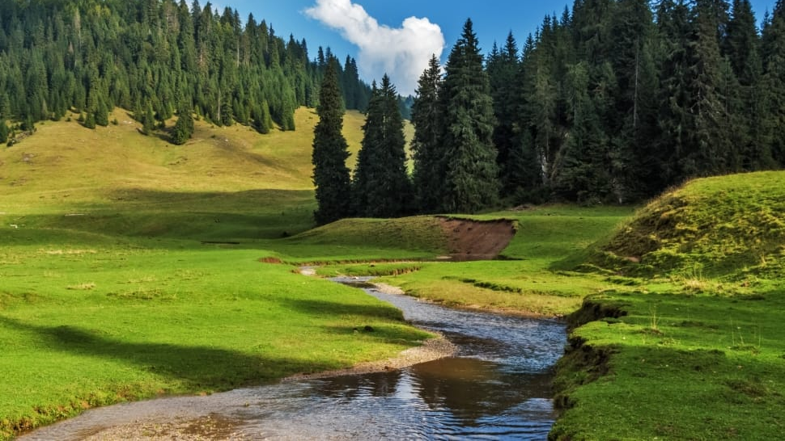
Kümmere ich mich um die Umwelt?
Ana Vlašić, 8.r.

Slide 2
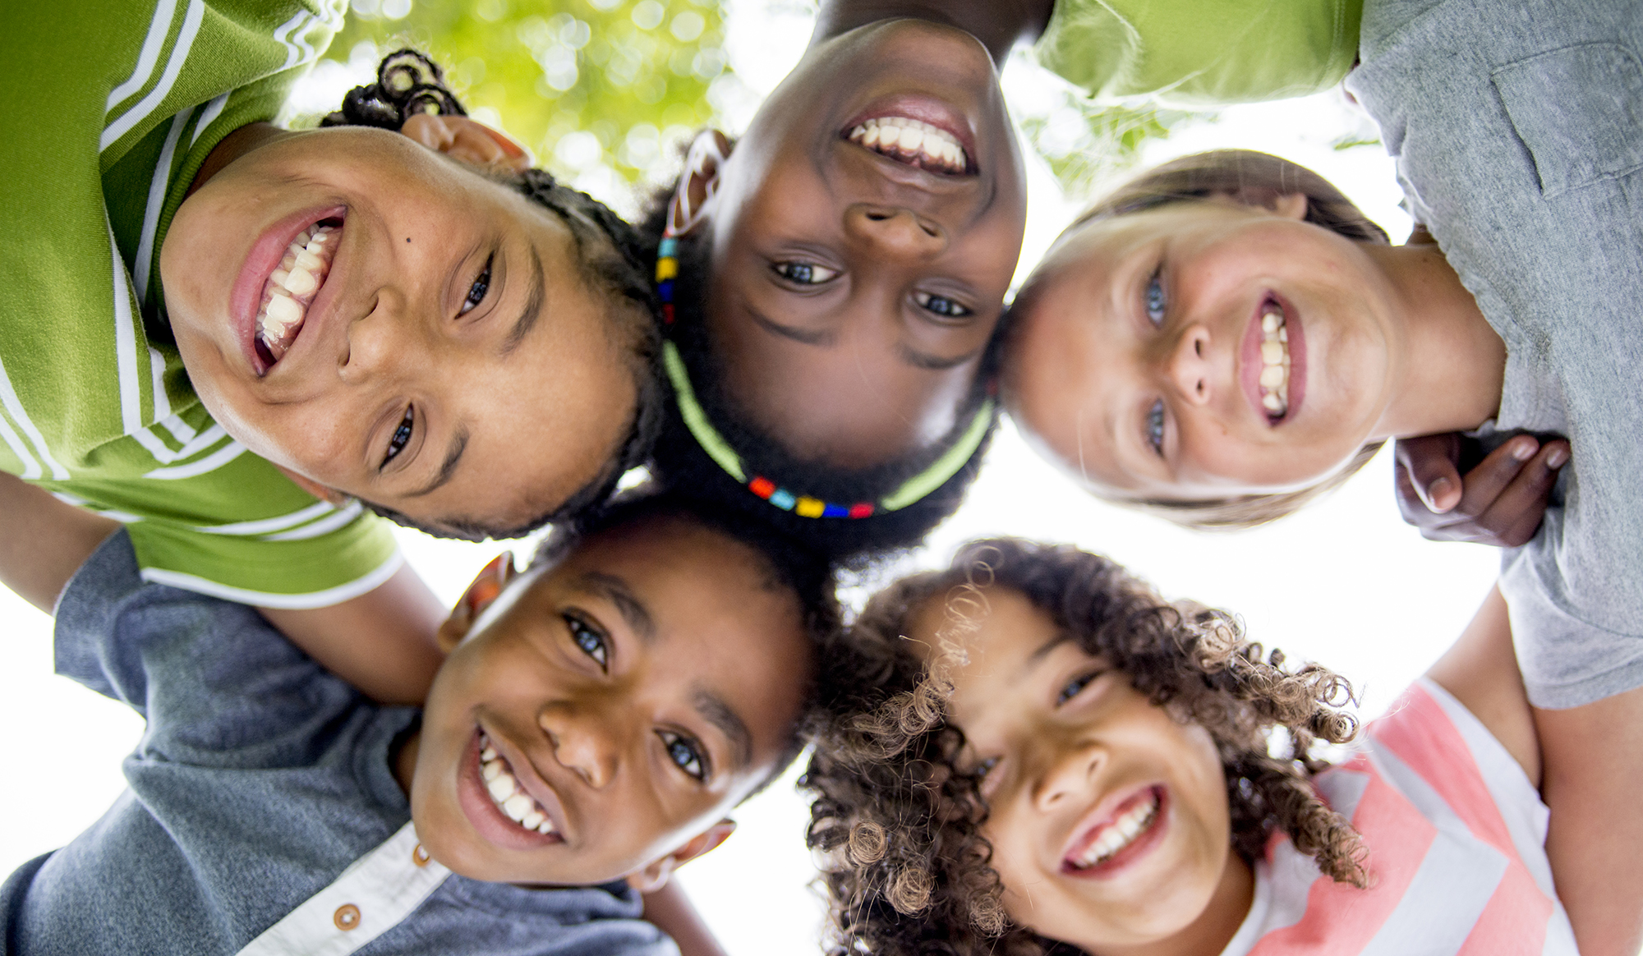
Warum sollten wir uns um die Umwelt kümmern?
Unsere Gesundheit hängt auch von sauberer Natur, klaren Flüssen, grünen Wäldern und fröhlichen Wiesen ab
This Photo by Unknown author is licensed under CC BY-SA-NC.

Slide 3
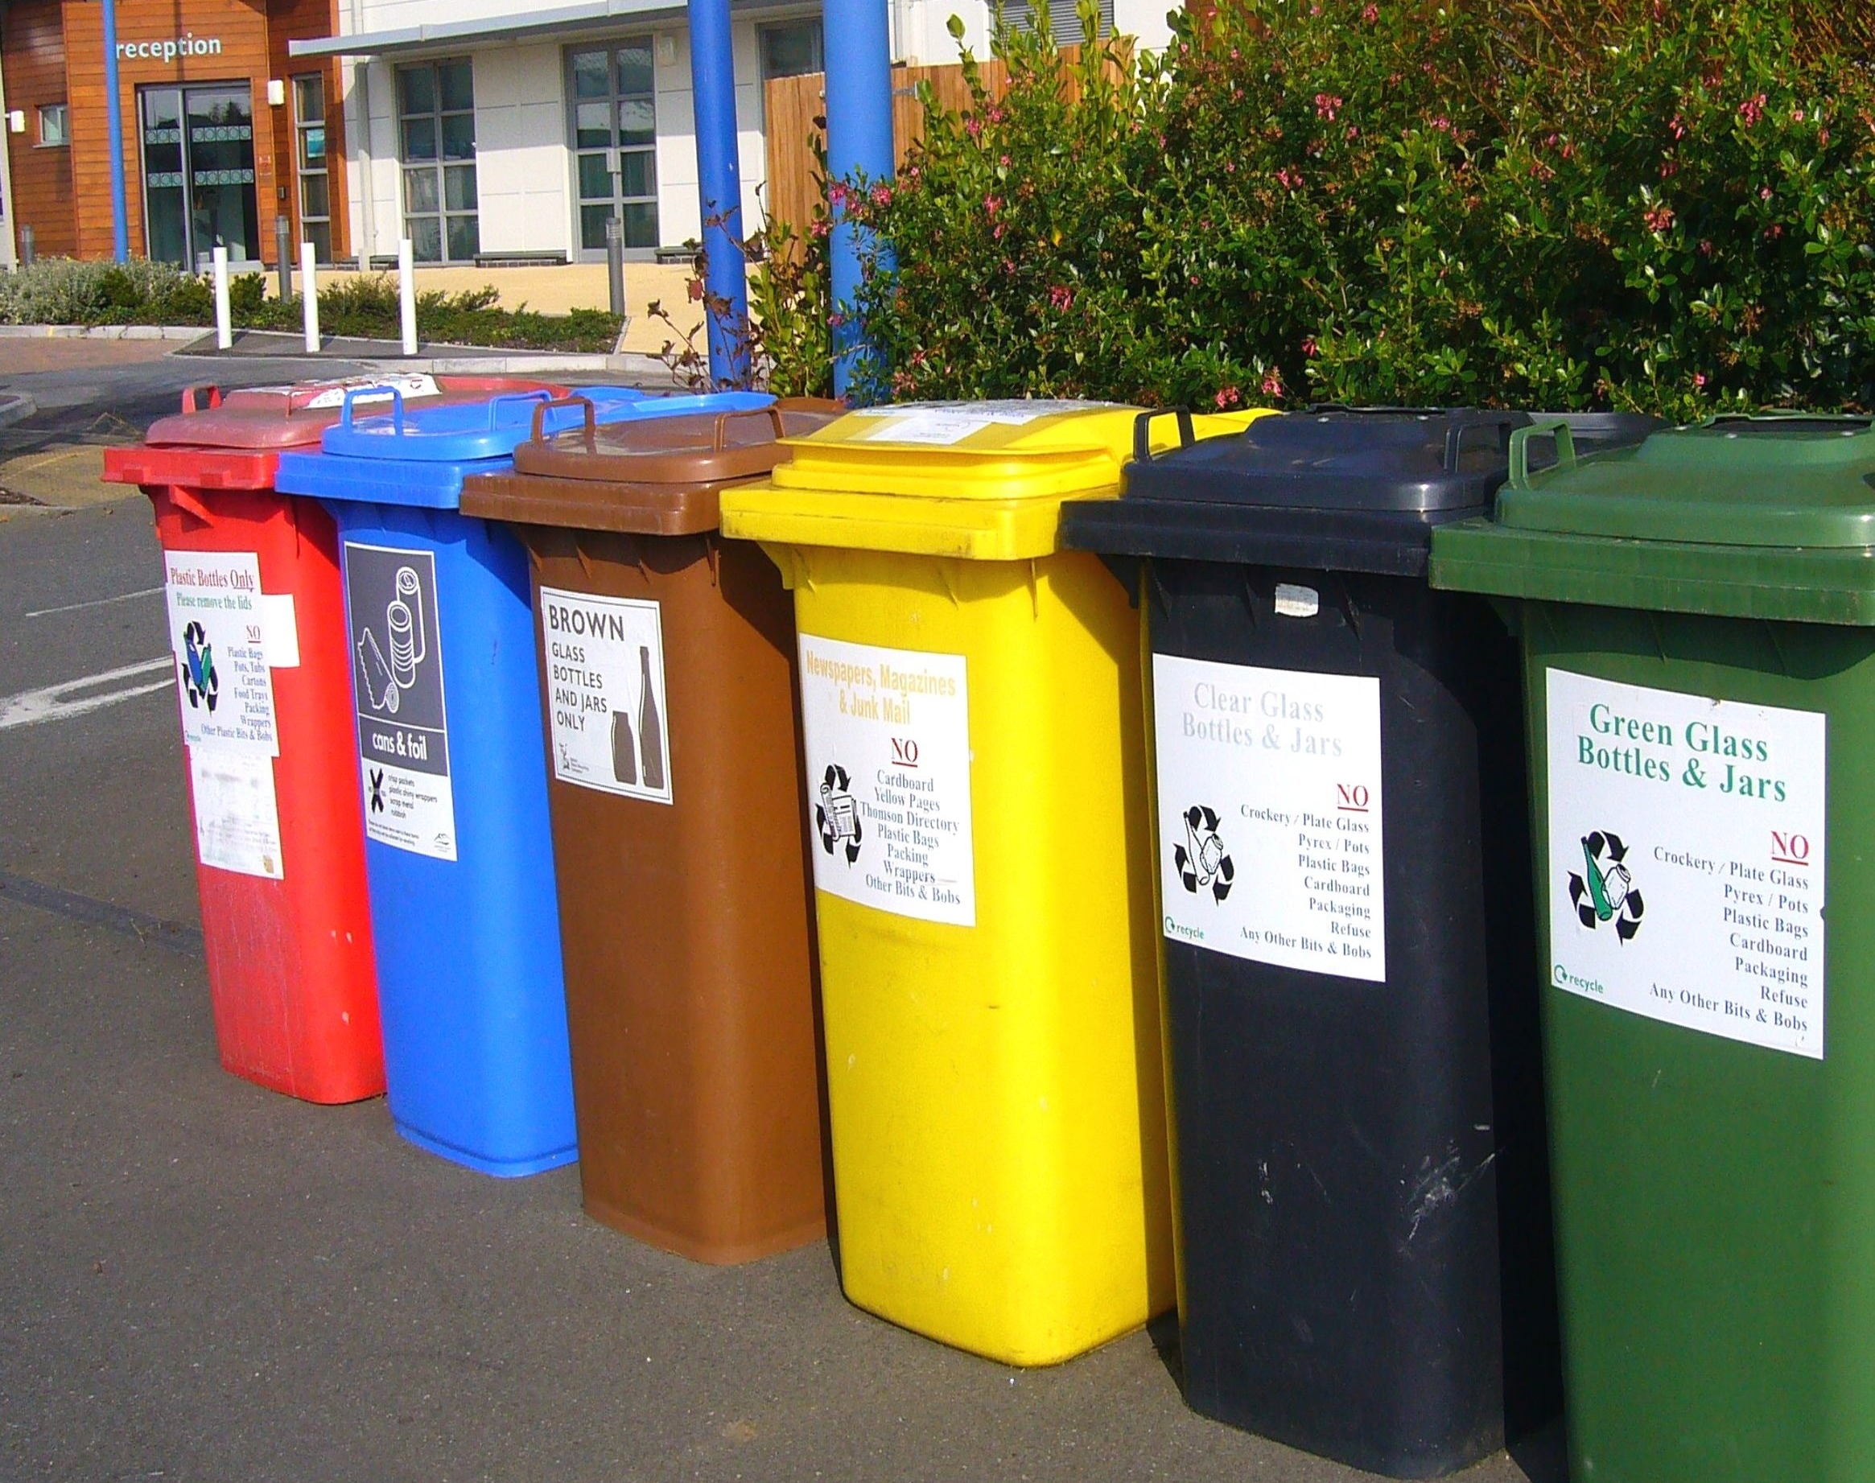
Wie können wir die Umwelt schützen?
Intelligentes Einkaufen
Sortieren Sie Verpackungs-, Elektro- und Elektronikschrott
Verwenden Sie Wasser rationaler
Energie sparen
Tragen Sie zu weniger Luftverschmutzung bei

Slide 4
Was mache ich gut für die Umwelt?
Ich recycle Müll
Ich fahre mehr Fahrrad als Auto
Ich spare Energie
Ich beobachte, wohin ich den Müll werfe

Slide 5
Was mache ich schlecht für die Umwelt?
Ich nehme mehr Bäder als Duschen
Ich lasse das Licht an
Ich kaufe Plastiktüten
Ich kaufe Obst und Gemüse in Plastikverpackungen

Slide 6
Vielen Dank für die Aufmerksamkeit!

